Slide 1
Deep Dream & Style Transfer
Sukho Lee(이석호)
Dongseo Univ.
@울산대학교 2017.7.17~18

Slide 2
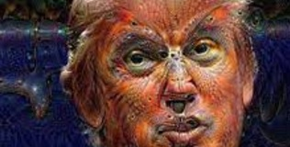
Deep Dream

Slide 3
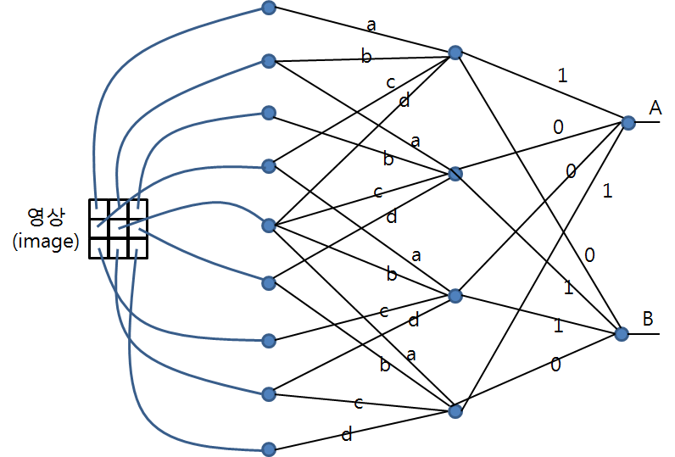
Node의 Activation
다음의 인공신경망이 (1)과 같은 weight값들을 가졌을 떄 어떤 3x3 영상을 입력으로 넣었더니
A 노드가 6이상의 값으로 activate(활성화)되었다. 이 3x3 영상을 구하시오.
단, 영상은 픽셀값으로 1,0의 값만 가질 수 있다.
a
b
=
1
0
c
d
1
1

Slide 4
Node의 Activation
Deep
Neural Network
입력영상
출력 feature벡터
Deep
Neural Network
…….
입력영상
예를 들어 node를 activate 시키는 영상 는 어떻게 생겼을까? = 의 출력값을 크게 하려면 영상 는 어떻게 생겨야 하는가? 이것을 아는 것은 node 의 역할을 아는 것과도 연관됨. 가 어떤 영상에 대해서 반응(민감)하는지를 알 수 있음.

Slide 5
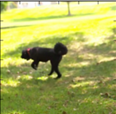
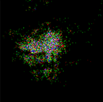
Gradient 영상
이것을 알기 위해 의 에 대한 gradient를 계산한다.
: 의 값이 가장 크게 변하는 방향의 벡터임
B
VGG-Network
(or Inception Network)
A
…
…
calculate
Gradient 크기영상 은 Object영역(A)내의 픽셀들에 대해서는 민감하고,
Object영역외(B) 픽셀값들에 대해서는 덜 민감함.

Slide 6
1차원의 예
이 점에서의 기울기:
양수: 방향이 오른쪽
축으로 오른쪽으로 움직여야 의
값이 커진다. (gradient ascent)
gradient descent

Slide 7
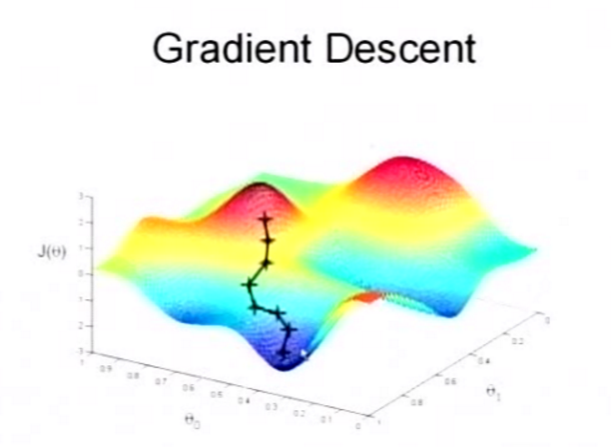
2차원의 예
Gradient Ascent

Slide 8
n차원의 예
초기 영상에
Gradient값을 더하면
의 값이 더 커지게 하는 ( node를 activate시키는) 영상이 된다.

Slide 9
feature = g.get_tensor_by_name('inception/conv2d0_pre_relu:0')
gradient = tf.gradients(tf.reduce_max(feature, 3), x)
스칼라를 벡터로 미분하면 벡터가 됨:
res = sess.run(gradient, feed_dict={x: img_4d})[0] → 돌림.
Layer-0
코드 설명
max_y = max( )
벡터
벡터
스칼라

Slide 10
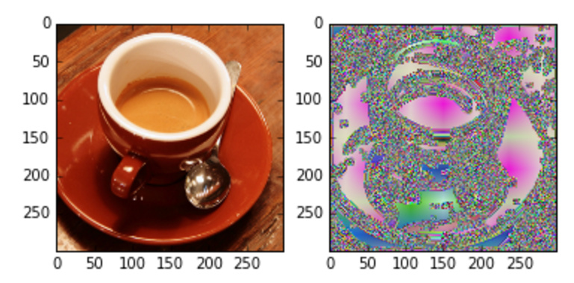
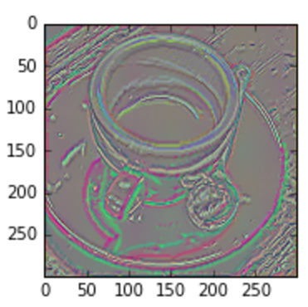
코드 설명
feature = g.get_tensor_by_name('inception/conv2d0_pre_relu:0')
gradient = tf.gradients(tf.reduce_max(feature, 3), x)
res = sess.run(gradient, feed_dict={x: img_4d})[0]
fig, axs = plt.subplots(1, 2)
axs[0].imshow(inception.deprocess(img))
axs[1].imshow(res[0])
Normalization후에

Slide 11
코드 설명
for feature_i in features:
layer = g.get_tensor_by_name(feature_i + ':0')
gradient = tf.gradients(tf.reduce_mean(layer), x)
img_copy = img_4d.copy()
imgs = []
for it_i in range(n_iterations):
print(it_i, end=', ')
this_res = sess.run(gradient[0], feed_dict={x: img_copy})[0]
this_res /= (np.max(np.abs(this_res)) + 1e-8) → (gradient값을 최대값
으로 나눠서 normalize)
img_copy += this_res * step → 이 gradient값을 계속 영상에다가 더함
if it_i % gif_step == 0:
imgs.append(normalize(img_copy[0]))
gif.build_gif( imgs, saveto='1-simplest-' + feature_i.split('/')[-1] + '.gif')

Slide 12
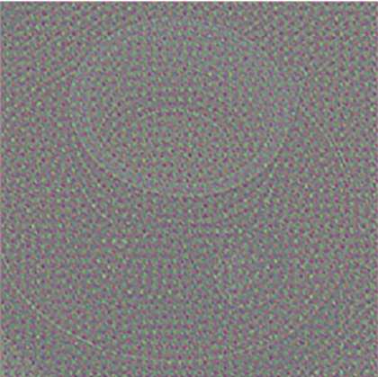
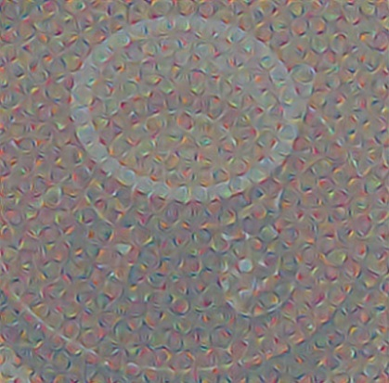
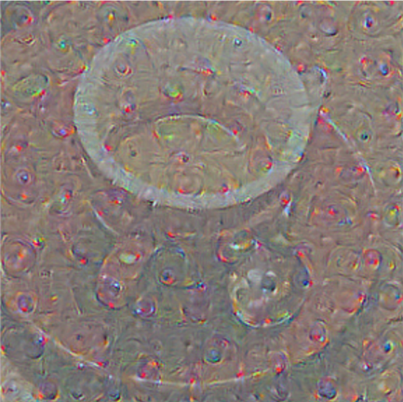
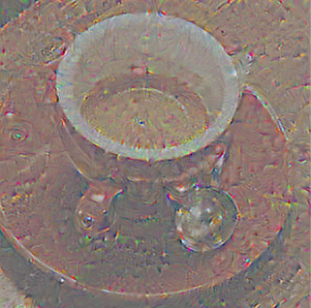
실행 결과
time

Slide 13
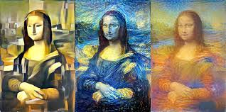
Style Transfer

Slide 14
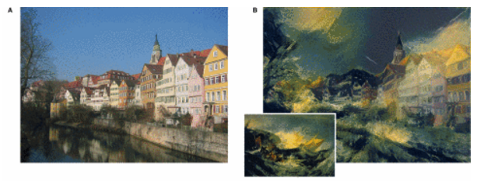
Image Style Transfer Using Convolutional Neural Networks
(Figure adopted from “Image Style Transfer Using Convolutional Neural Networks” CVPR 2016)
Style transfer refers to the technique which can produce new images that combine the content of an arbitrary photograph with the appearance of well-known artworks

Slide 15
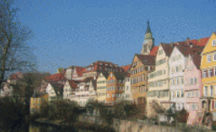

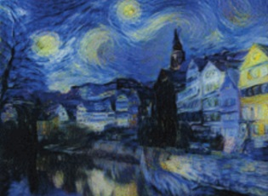
Image Style Transfer Using Convolutional Neural Networks
: Content Image
: Style Image
: Solution Image
The style transfer can be achieved by minimizing the following loss function:
: activation of the i’th filter at position j in layer l of the VGG network with input
: activation of the i’th filter at position j in layer l of the VGG network with input

Slide 16
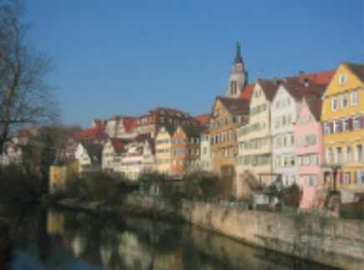
Matching the content image
Layer-1
………….
Layer-1의
i번째 필터로
필터링한
output 중
j번째 activation
…………………
original image
weight
output(activation)

Slide 17
Matching the content image
Layer-1
………….
Layer-1의
i번째 필터로
필터링한
output 중
j번째 activation
…………………
original image
weight
output(activation)
Given and , we can reconstruct by applying the pseudo inverse
of on (if everything is linear)

Slide 18
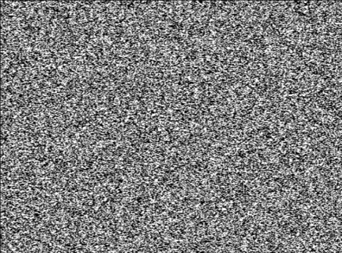
OR
Layer-1
………….
Layer-1의
i번째 필터로
필터링한
output 중
j번째 activation
…………………
white noise image
weight
output(activation)
Given and , we can reconstruct by performing gradient descent
on an arbitrary white noise image to find the image that matches the feature
responses of the original image

Slide 19

Matching the content image
Layer-1
………….
Layer-1의
i번째 필터로
필터링한
output 중
j번째 activation
…………………
white noise image
weight
output(activation)
GOAL : find the image which minimize the error :

Slide 20
Matching the content image
GOAL : find the image which minimize the error :
How?

Slide 21
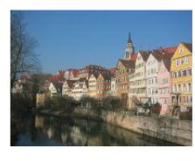
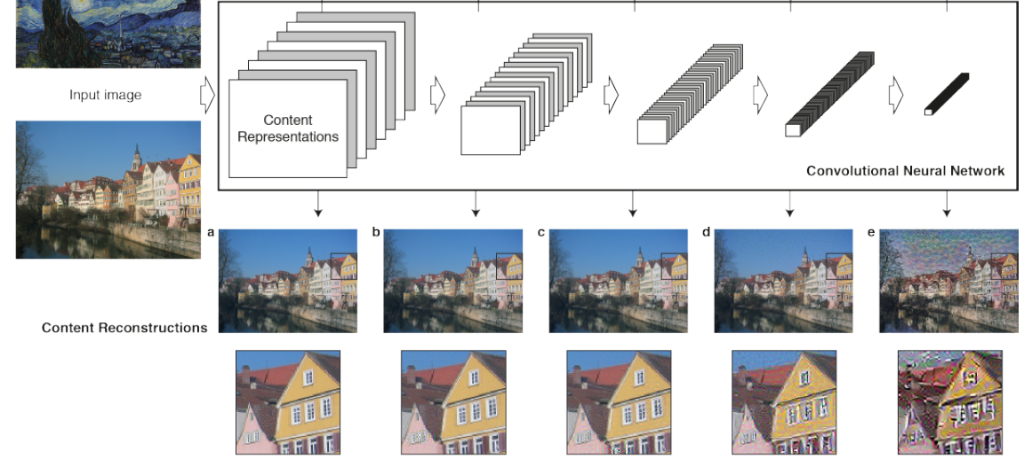

Matching the content image
Initial image

Slide 22
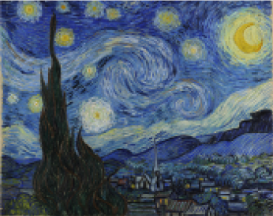
Matching the style image
Layer-1
1번 필터의 출력
…
……
Layer-1의
i번째 필터로
필터링한
output 중
k번째 activation
…
4번 필터의 출력
original style image
…
…
weight
output(activation)

Slide 23
Matching the style image
Layer-1
1번 필터의 출력
…
……
Layer-1의
i번째 필터로
필터링한
output 중
k번째 activation
…
4번 필터의 출력
Initial noise image
…
…
weight
output(activation)

Slide 24
Matching the style image
: Layer- 에 대한 에너지(Loss)
Total Loss : Layer-0~Layer-L까지의
전체 Loss
이 loss를 줄이는 영상 을 구하는 것이 style presentation의 목적

Slide 25
Matching the style image
GOAL : find the image which minimize the error :
How?

Slide 26

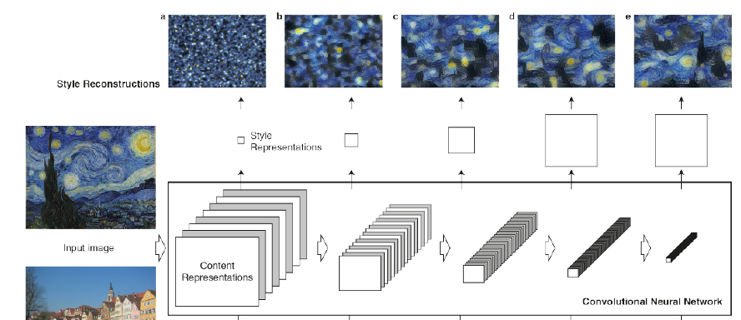
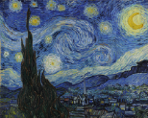
Matching the style image
Initial image

Slide 27
Matching the content image and style image
Find the image which minimizes the following combined energy functional :

